Slide 1
分支语句
If ( _FLAG ){
Body 1;
}
else{
Body 2;
}
LIT _FLAG
JPC $1
{BODY1}
JMP $2
{BODY2}
$1
$2

Slide 2
for( i = 0 ; _FLAG ; i = i+1){
Body1;
}
循环语句
LIT 0
LIT &i
OPR 23
i = 0;
while(_FLAG){
Body1;
i = i+1
}
$2
LIT _FLAG
JPC $1
Body1
i = i+1
JMP $2
$1

Slide 3
函数调用
JMP $1
Body1;
RET 0
Body2;
CAL $2
LIT 0
OPR 23
int fun(){
Body1;
}
Body2;
i = fun();
$2
$1

Slide 4
指令集与虚拟机

Slide 5
操作码 | 参数 A
LIT | 取 A（常数）置于栈顶，栈顶指针+1；
CAL | 调用函数，跳转到相应代码行（相对地址）
ALC | 划分A个单元的内存空间
JMP | 无条件跳转
JPC | 有条件跳转，栈顶值小于0跳转
RET | 函数return，参数为esp偏移量
WRT | 输出，A：0为整形，1为浮点 栈顶指针-1
IPT | 输入，A：0为整形，1为浮点 栈顶指针+1
FTI | A默认为零，操作栈顶元素，将float转换为int
ITF | A默认为零，操作栈顶元素，将int转换为float
OPR | 根据A操作栈顶值或次栈顶值 A == 0 整型取反 A == 1,2,3,4 整型 + - * / A == 5,6,7,8,9,10 整型< <= > >= == != A == 11 浮点取反 A == 12,13,14,15,16 浮点+ - * / A == 16,17,18,19,20,21 浮点< <= > >= == != A == 22 根据栈顶值取值到栈顶 A == 23 将次栈顶值存储在栈顶值所指位置
语义分析时得到，在需要的地方加上。
float和int在内存中的组织形式不一样，指令要分开。

Slide 6
malloc()的内存空间
Ebp指针
Int：222
Float：0
Int：333
……
0
333
222
ALC申请的空间
 | ……
 | OPR | 22
当前指令 ---> | OPR | 1
 | LIT | 0
 | OPR | 23
 | ……
Esp指针

Slide 7
函数调用与返回
malloc()的内存空间
旧Ebp指针
Int：222
Float：0
Int：333
……
0
333
222
“CAL”指令下一行行号
旧Ebp指针值
旧Esp指针值
 | ……
 | OPR | 22
当前指令 ---> | CAL | 67
 | LIT | -1
 | OPR | 23
 | ……
ALC申请的空间
参数参数先行压入栈
旧Esp指针
新Ebp指针
 | ……
 | OPR | 22
当前指令 ---> | RET | 2
 | ……
新Esp指针

Slide 8


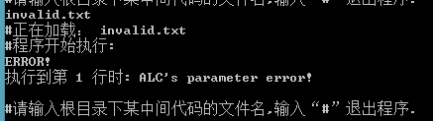
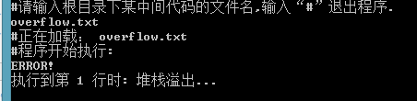
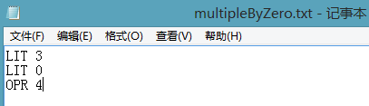

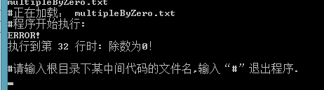
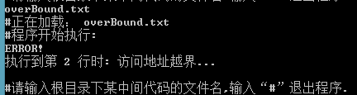
运行时错误
1.指令集参数A异常
2.除数为0
3.堆栈溢出
4.访问地址越界
（1）
（3）
（2）
（4）

